Slide 1
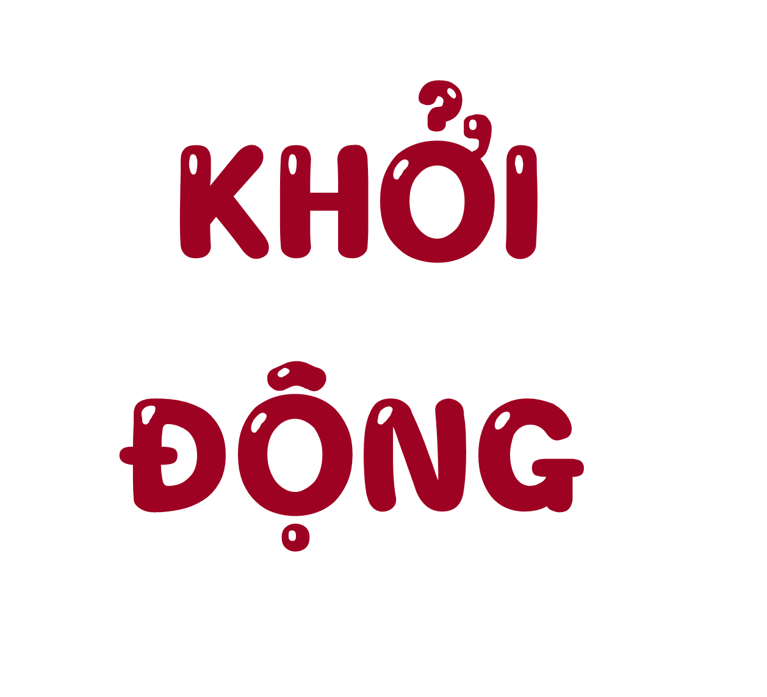

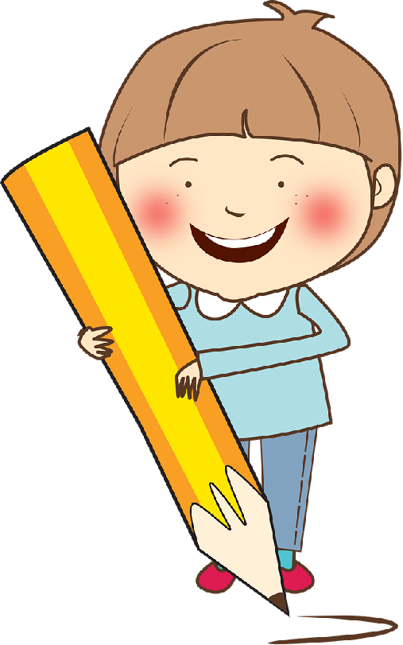

Slide 2

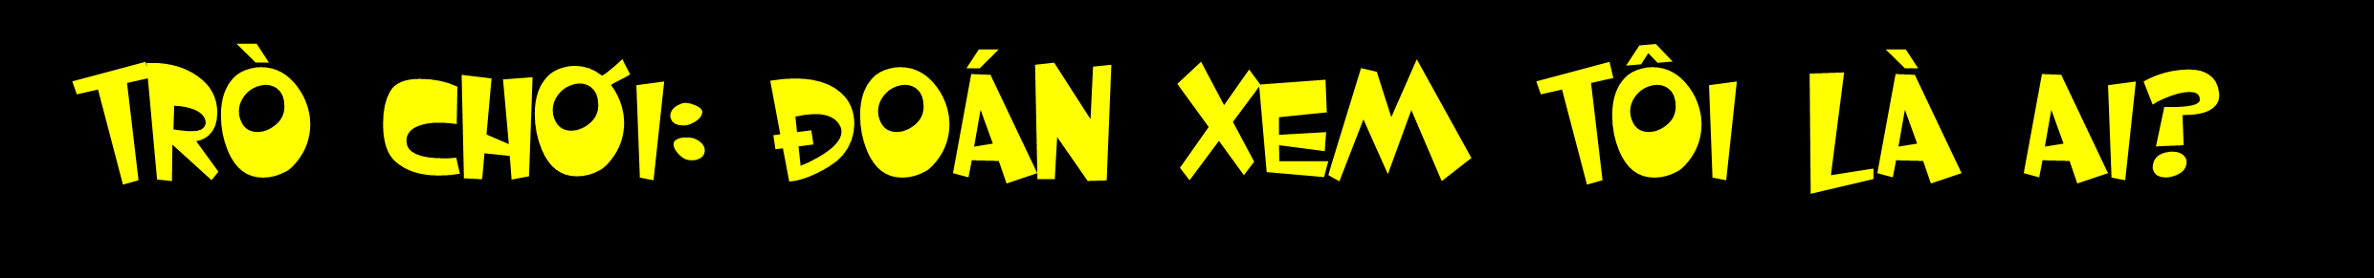
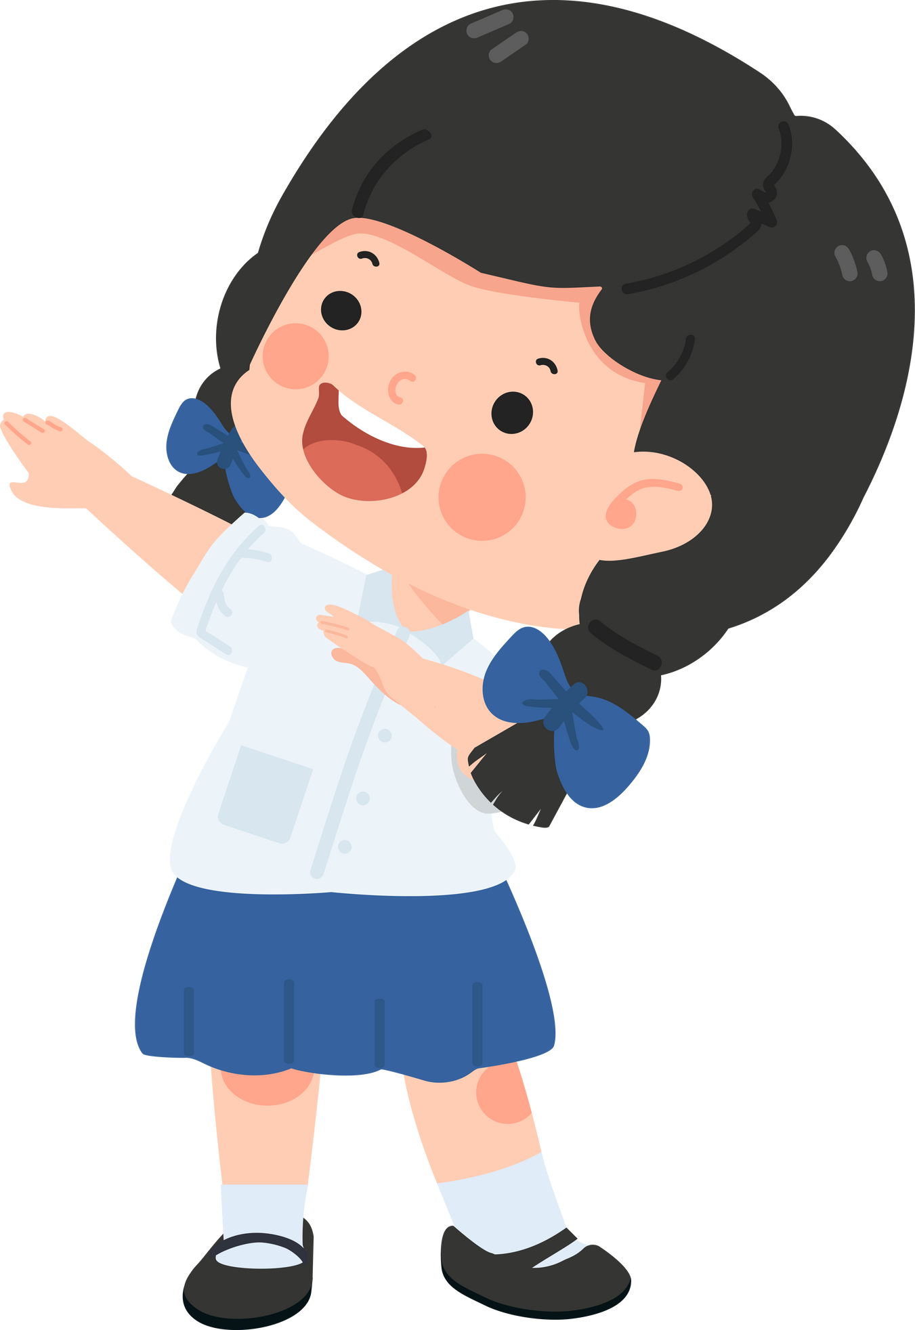
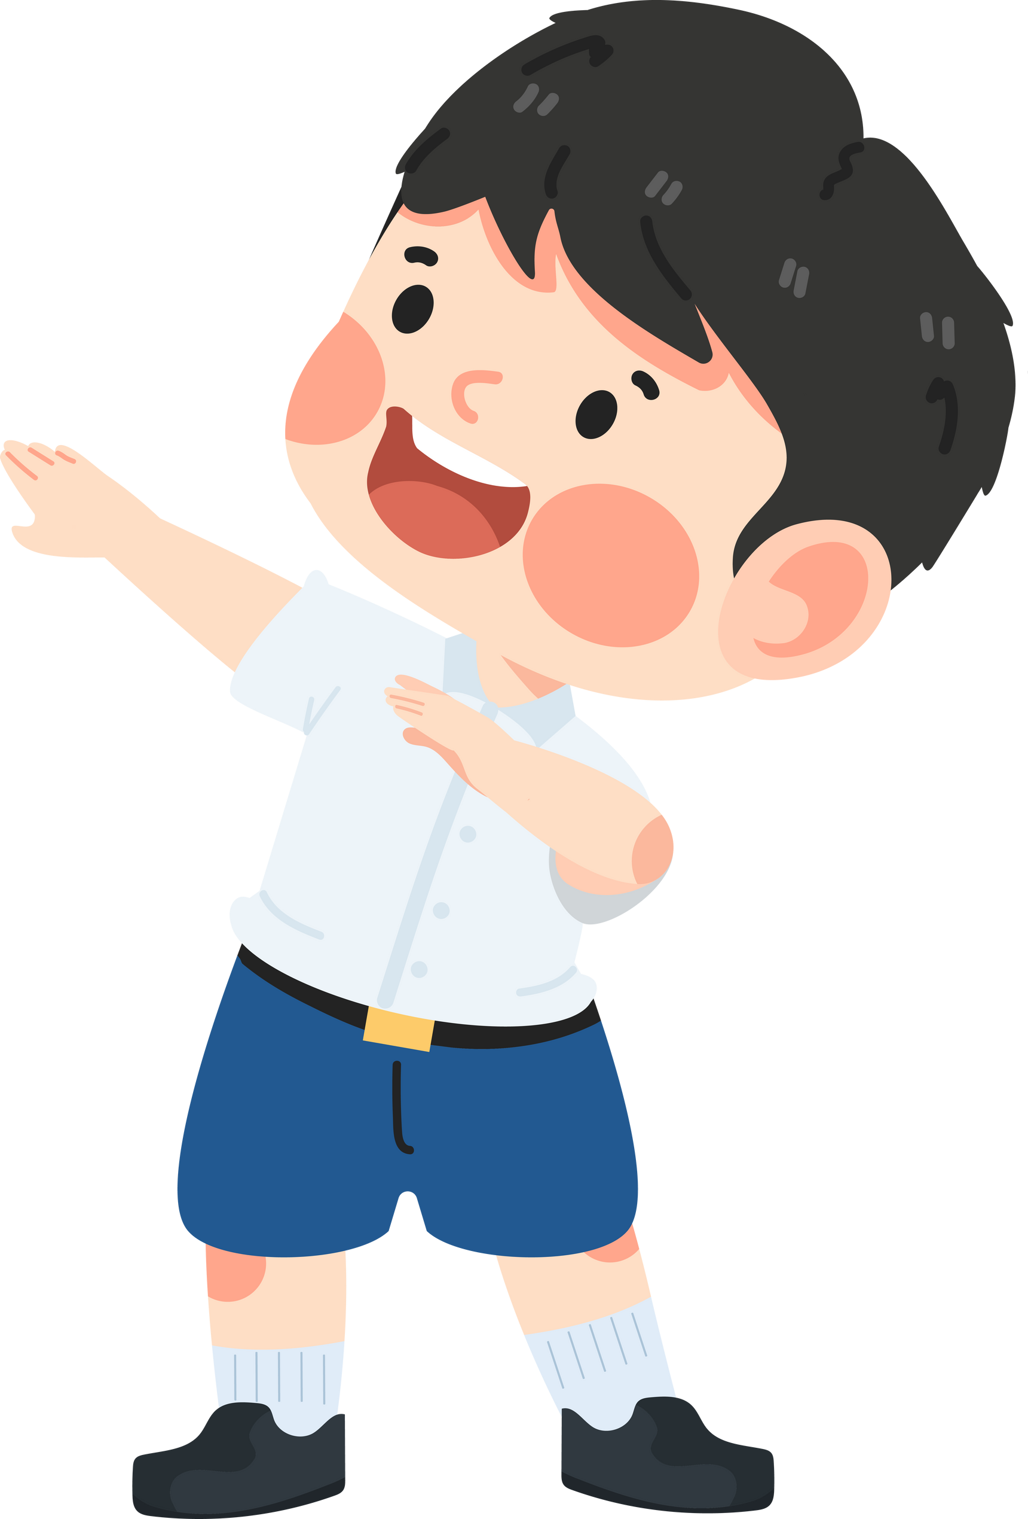

Slide 3
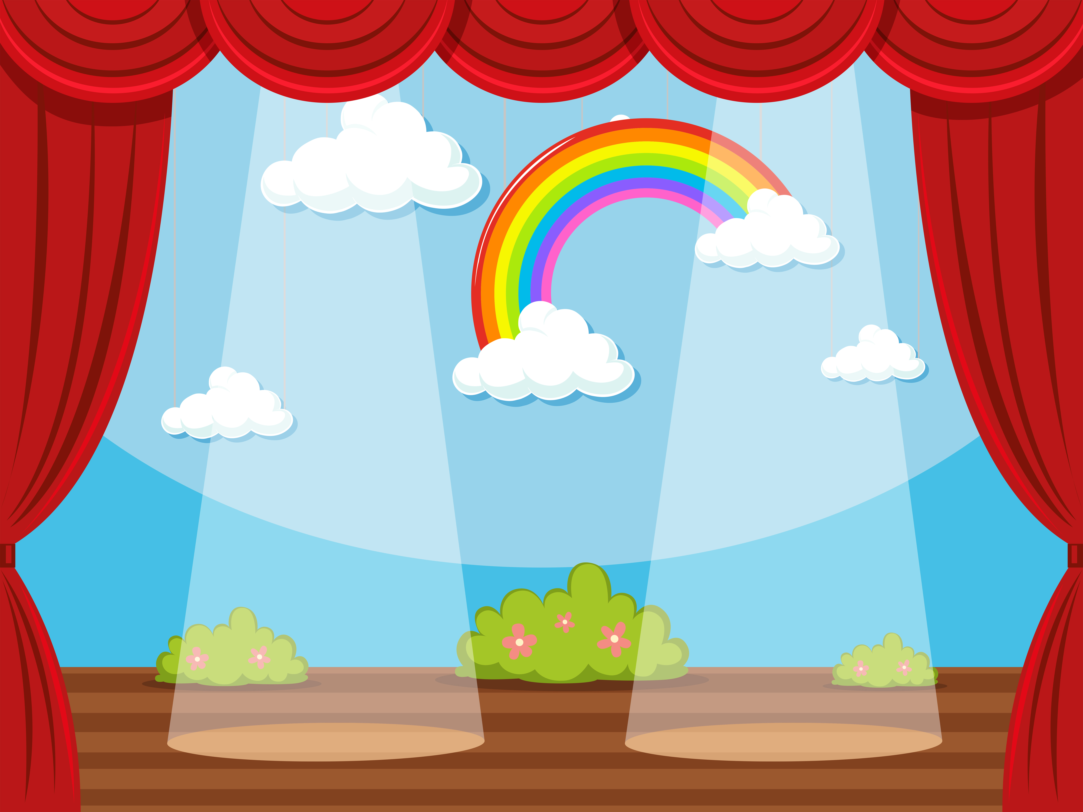
Mọi người thường dùng tôi để đặt tên cho các sự vật, hiện tượng tự nhiên, cây cỏ, hoa lá. Đố các bạn tôi là ai?
Đáp án: Danh từ

Slide 4
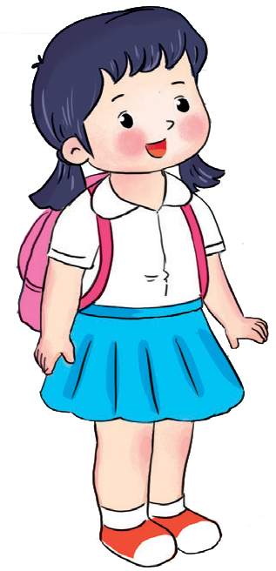
Mọi người thường dùng tôi để miêu tả các đặc điểm của sự vật, hoạt động,
trạng thái… Tôi là ai vậy?
Đáp án: Tính từ

Slide 5
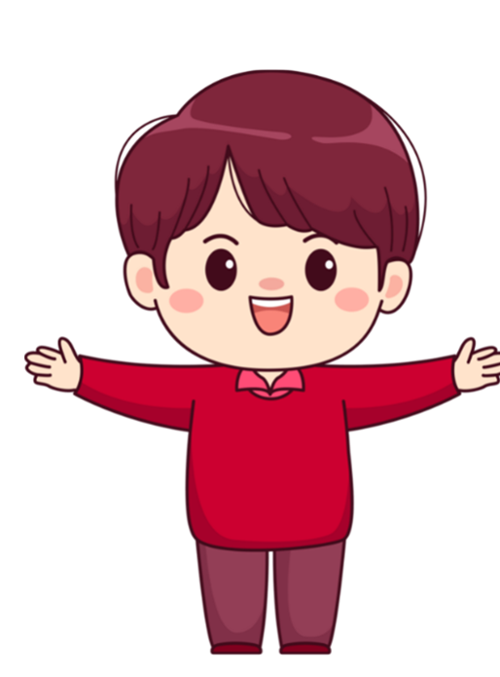
Khi các bạn gọi tên các
hoạt động, trạng thái ấy là lúc các bạn đang nhắc đến tôi. Đố các bạn biết tôi là ai?
Đáp án: Động từ

Slide 6


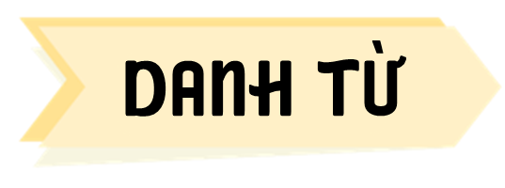
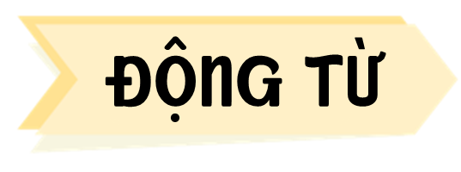
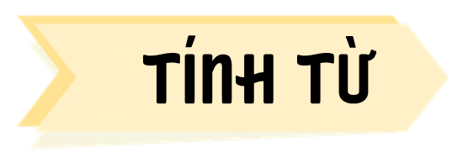
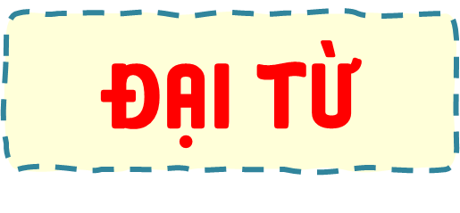

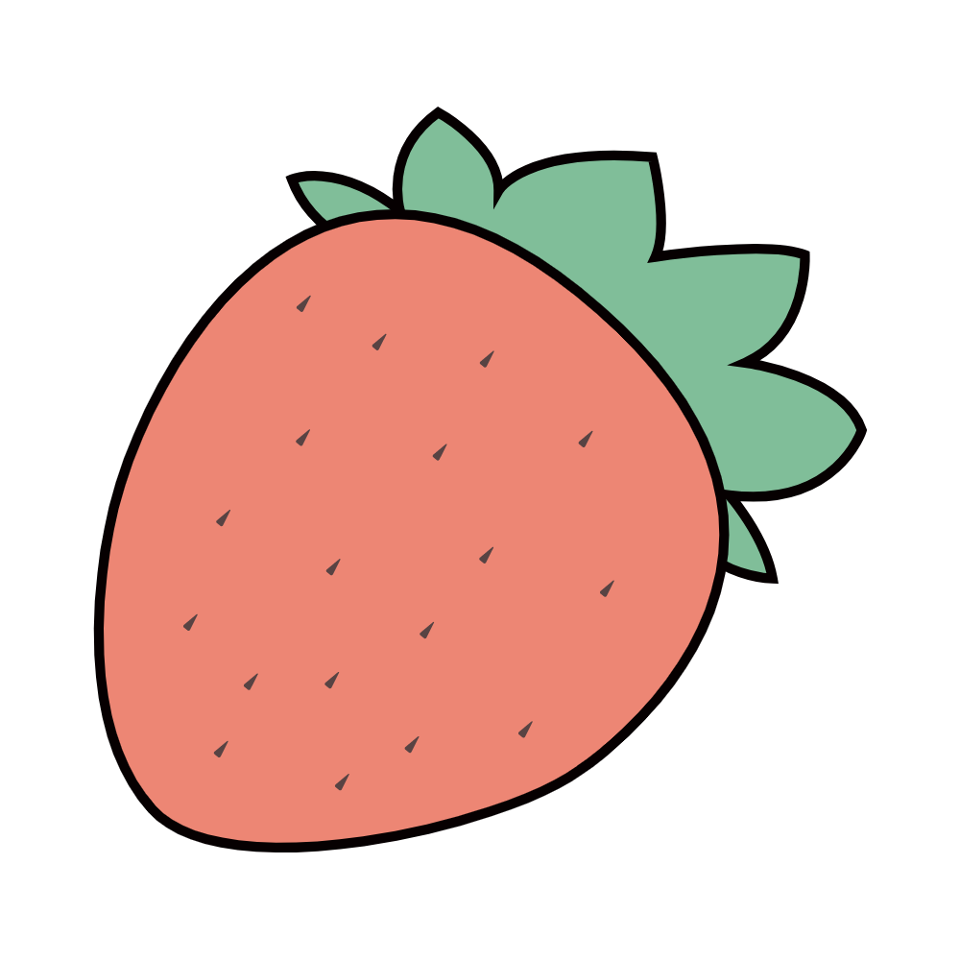

Slide 7
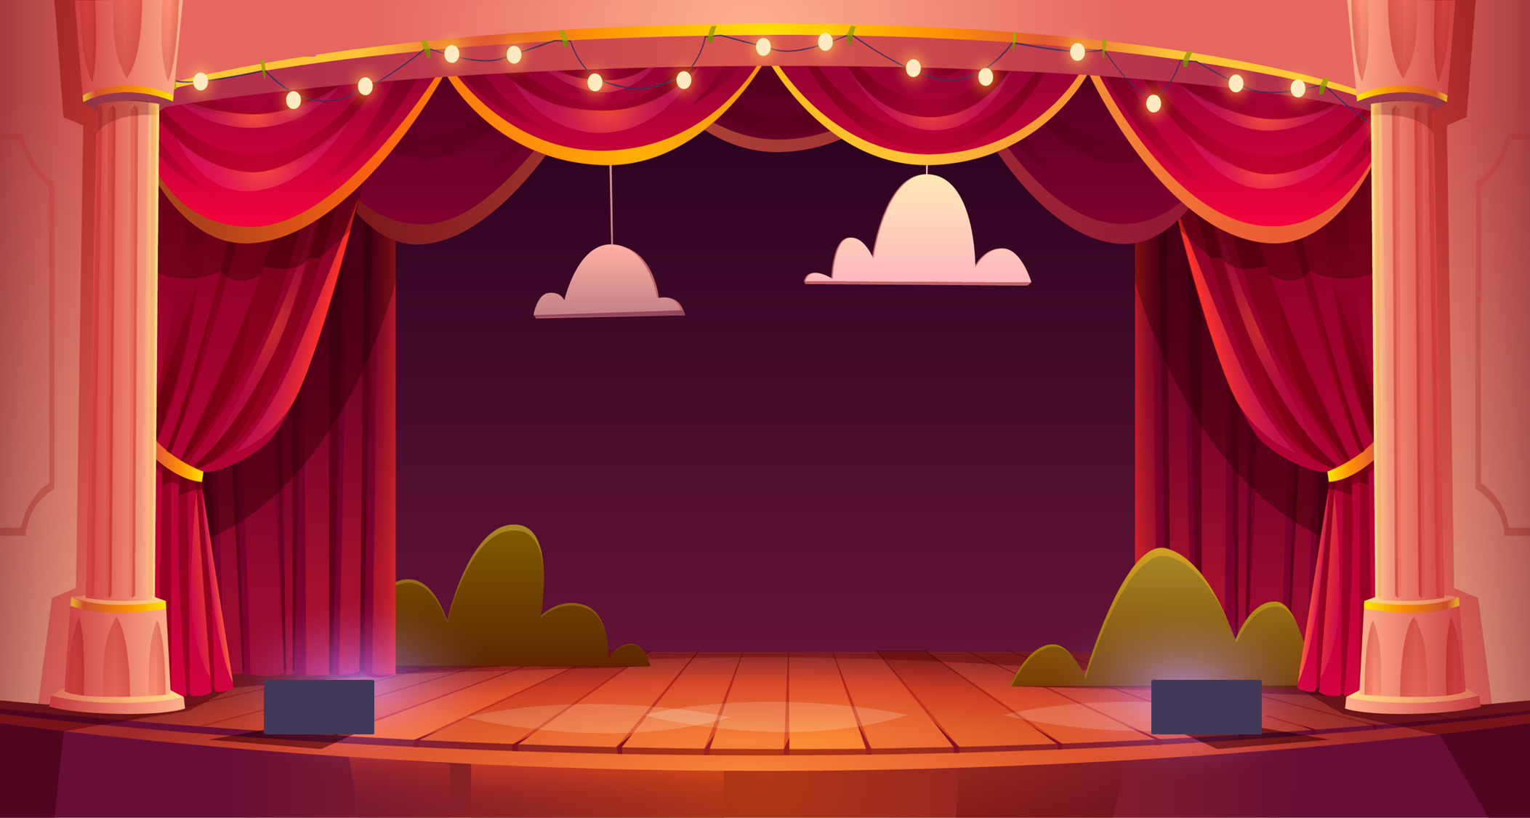


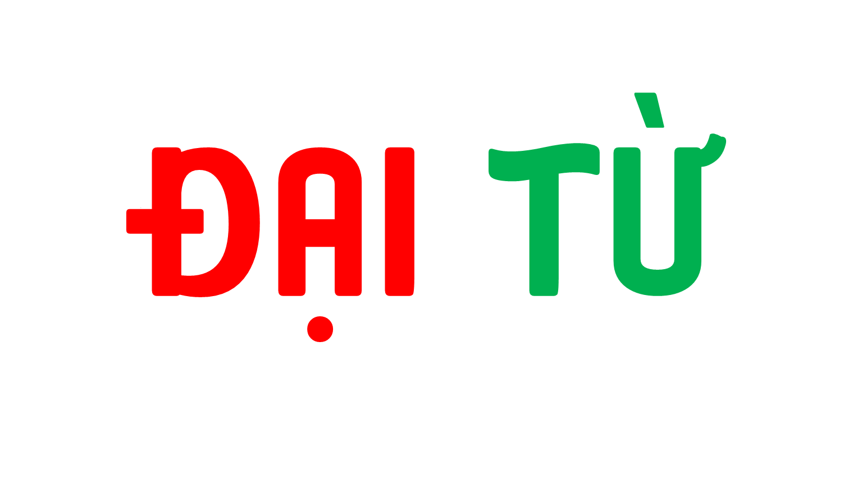

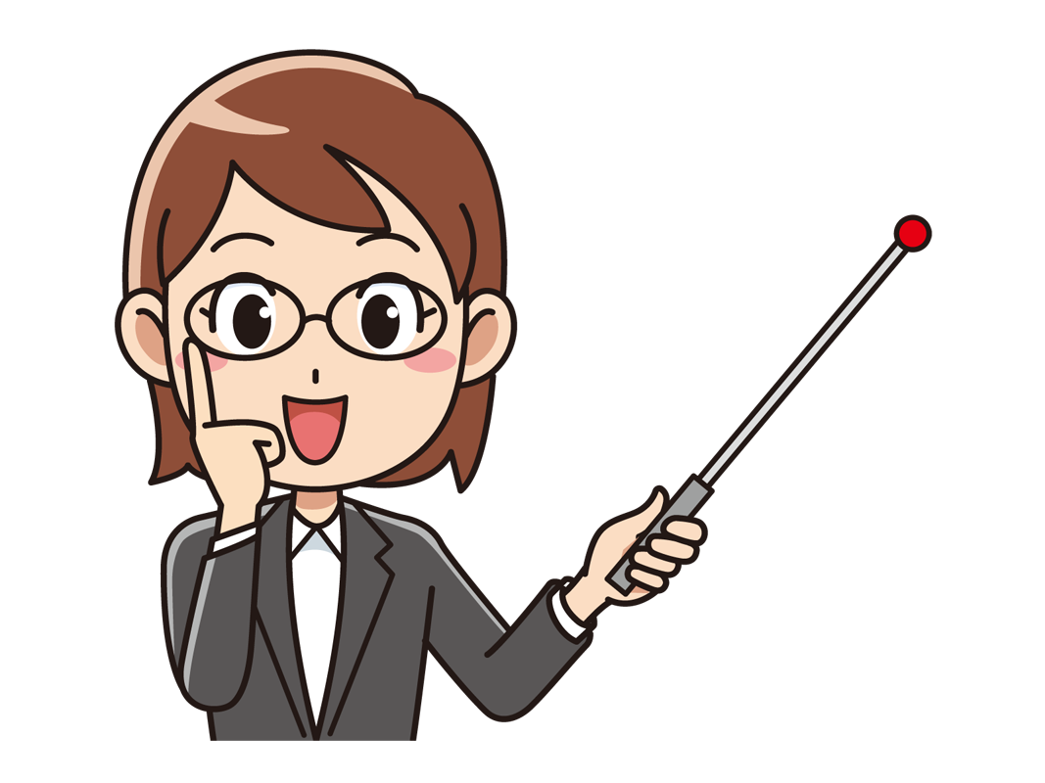
Notes:
Thiết kế: Hương Thảo - 0972115126

Slide 8




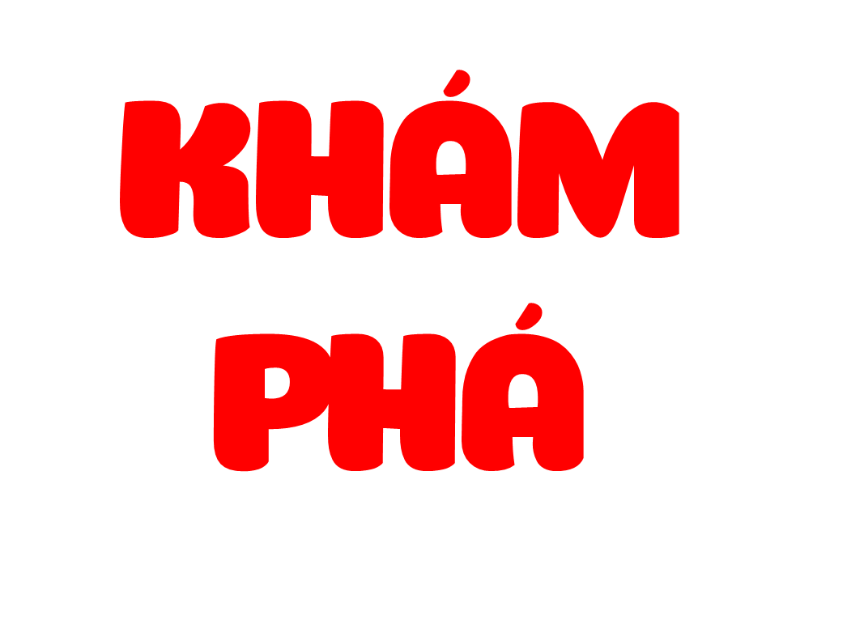



Slide 9


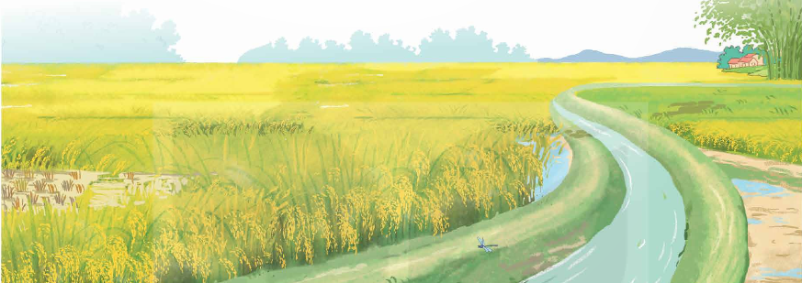

Bài 1
Những từ in đậm trong mỗi câu sau được dùng để thay cho từ ngữ nào?
a. Nắng vàng óng. Lúa cũng vậy.
b. Cây tre này cao và thẳng. Các cây kia cũng thế.
c. Cánh đồng vàng ruộm báo hiệu một vụ mùa bội thu. Đó là thành quả lao động vất vả, “một nắng hai sương” của các cô bác nông dân.
Thảo luận nhóm 2

Slide 10
Bài 1
Những từ in đậm trong mỗi câu sau được dùng để thay cho từ ngữ nào?
a. Nắng vàng óng. Lúa cũng vậy.
b. Cây tre này cao và thẳng, Các cây kia cũng thế.
c. Cánh đồng vàng ruộm báo hiệu một vụ mùa bội thu. Đó là thành quả lao động vất vả, “một nắng hai sương” của các cô bác nông dân.

Slide 11

vậy, thế, đó
ĐẠI TỪ THAY THẾ

Slide 12

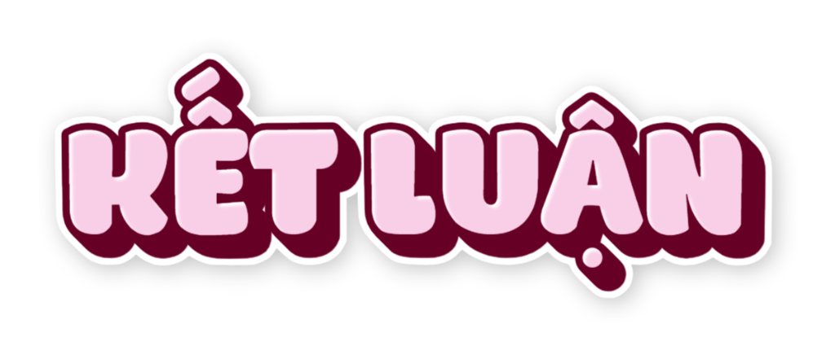
Các từ dùng để thay thế gọi là đại từ thay thế.

Slide 13


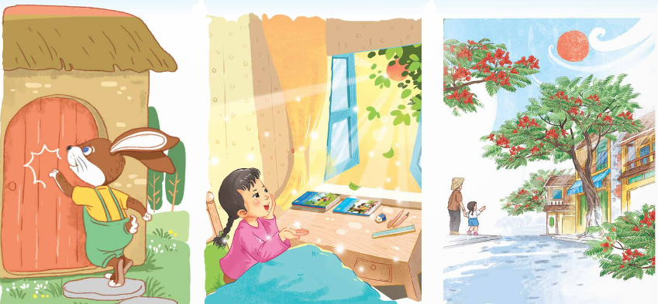
Bài 2:
www.zanasyra.com
Trong những đoạn trích dưới đây, từ nào được dùng để hỏi?
Cốc! Cốc! Cốc!
- Ai gọi đó!
- Tôi là thỏ…
(Võ Quảng)
b) Bé nằm ngẫm nghĩ?
- Nắng ngủ ở đâu?
- Nắng ngủ nhà nắng
Mai lại gặp nhau.
(Thuỵ Anh)
b) Mùa nào phượng vĩ
Nở đỏ rực trời
Ở khắp nơi nơi
Ve kêu ra rả?
(Câu đố)
Thảo luận nhóm 4

Slide 14
Bài 2:
www.zanasyra.com
Trong những đoạn trích dưới đây, từ nào được dùng để hỏi?
Cốc! Cốc! Cốc!
- Ai gọi đó!
- Tôi là thỏ…
(Võ Quảng)
b) Bé nằm ngẫm nghĩ?
- Nắng ngủ ở đâu?
- Nắng ngủ nhà nắng
Mai lại gặp nhau.
(Thuỵ Anh)
b) Mùa nào phượng vĩ
Nở đỏ rực trời
Ở khắp nơi nơi
Ve kêu ra rả?
(Câu đố)
Hỏi về mùa có hoa phượng nở và ve sầu kêu
Hỏi về nơi ngủ của nắng
Hỏi về người gõ cửa

Slide 15
Ai, đâu, nào
ĐẠI TỪ NGHI VẤN

Slide 16
Các từ dùng để hỏi sẽ được gọi là đại từ nghi vấn. Những từ này đi cùng với dấu hỏi chấm, giúp ta nhận diện rõ câu hỏi và mục đích hỏi.

Slide 17

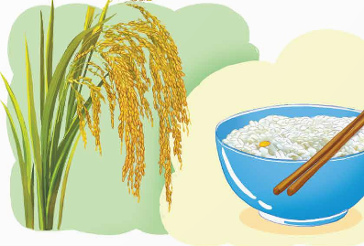
Bài 3
Đọc câu chuyện dưới đây và trả lời câu hỏi.
3
Hạt thóc
Hạt thóc được mẹ lúa yêu thương, chiều chuộng nên rất kiêu. Thóc nói với ngô, khoai, sắn:
– Tôi là hạt vàng đấy, các bạn ạ. Chẳng ai bằng tôi được.
Ngô liền nói:
– Cậu ơi, tớ nghĩ cậu chỉ là hạt vàng khi ở trên cánh đồng này thôi. Còn nếu ở trong bát cơm, chắc chắn cậu sẽ bị gắp bỏ ra ngoài.
Hạt thóc nghe xong, im lặng.
(Phan Tự Gia Bách)
a. Các từ in đậm trong câu chuyện trên được dùng để làm gì?
b. Trong số các từ đó, những từ nào chỉ người nói, những từ nào chỉ người nghe?

Slide 18
3
a. Các từ in đậm trong câu chuyện trên được dùng để làm gì?
Tôi, bạn, tớ, cậu
Dùng để xưng hô

Slide 19
b. Trong số các từ đó, những từ nào chỉ người nói, những từ nào chỉ người nghe?
3
Từ tôi được dùng để chỉ người nói, là hạt thóc.
Cặp xưng hô thứ nhất là tôi và bạn.
Từ bạn được dùng để chỉ người nghe, ở đây các bạn dùng chỉ nhiều người nghe, là các cây ngô, khoai, sắn.
Từ tớ được dùng để chỉ người nói là ngô
Cặp xưng hô thứ hai là tớ và cậu.
Từ cậu được dùng để chỉ người nghe là hạt thóc.

Slide 20








vậy, thế, đó, này,…
Đại từ thay thế
ĐẠI TỪ
Ai, gì, nào, sao, bao nhiêu, đâu,..
Đại từ nghi vấn
Đại từ xưng hô
Tôi, tớ, chúng tôi, chúng tớ, mày, chúng ta,…

Slide 21

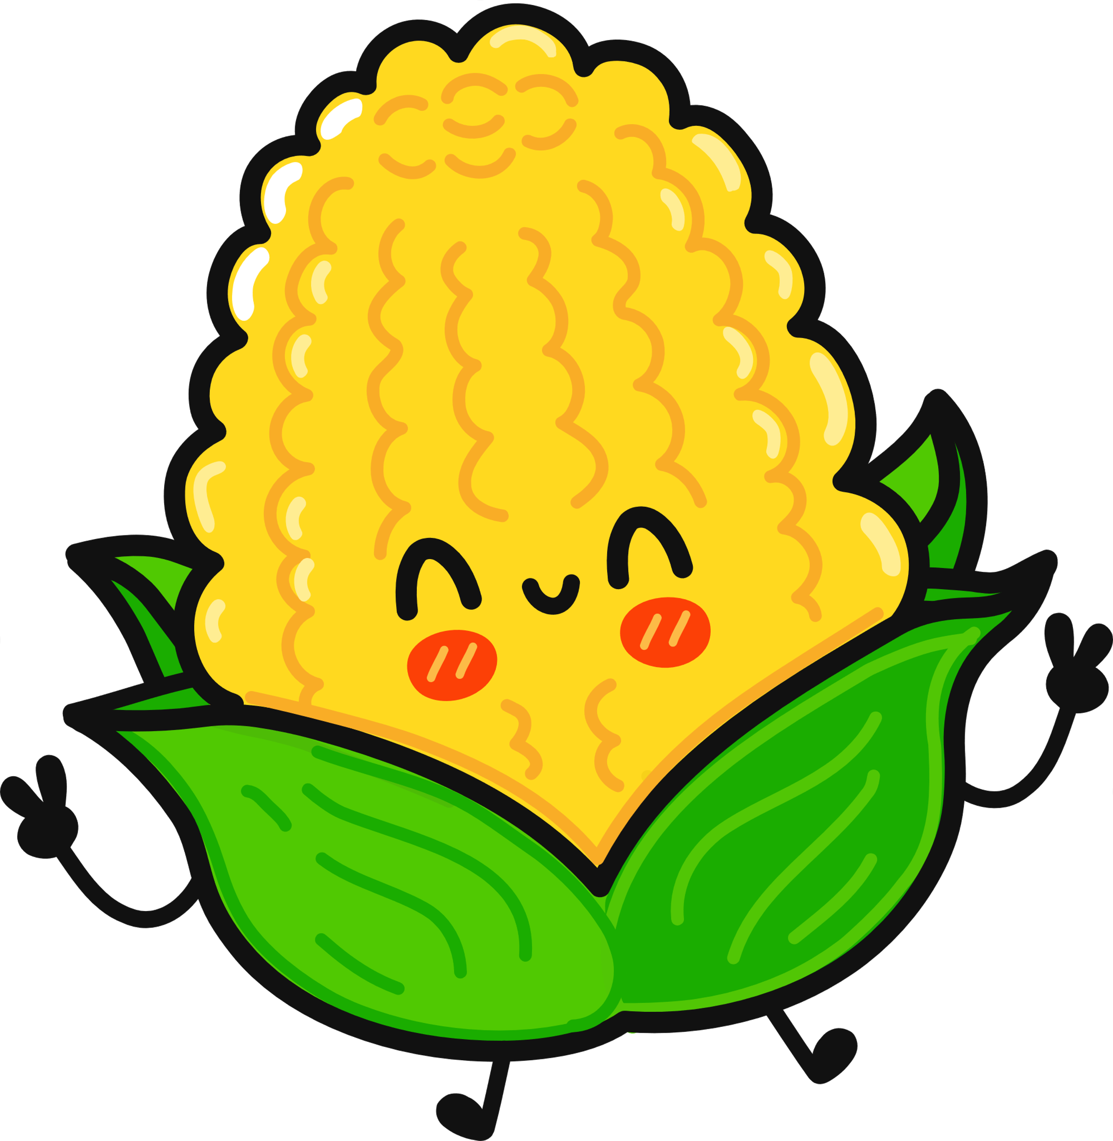
4. Đóng vai hạt thóc trong câu chuyện Hạt thóc, viết câu đáp lại lời của ngô, trong câu có sử dụng một đại từ.

Slide 22
Cậu nói đúng, tớ xin lỗi vì đã trót kiêu căng. Chúng mình cùng làm bạn tốt nhé!

Slide 23


Slide 24
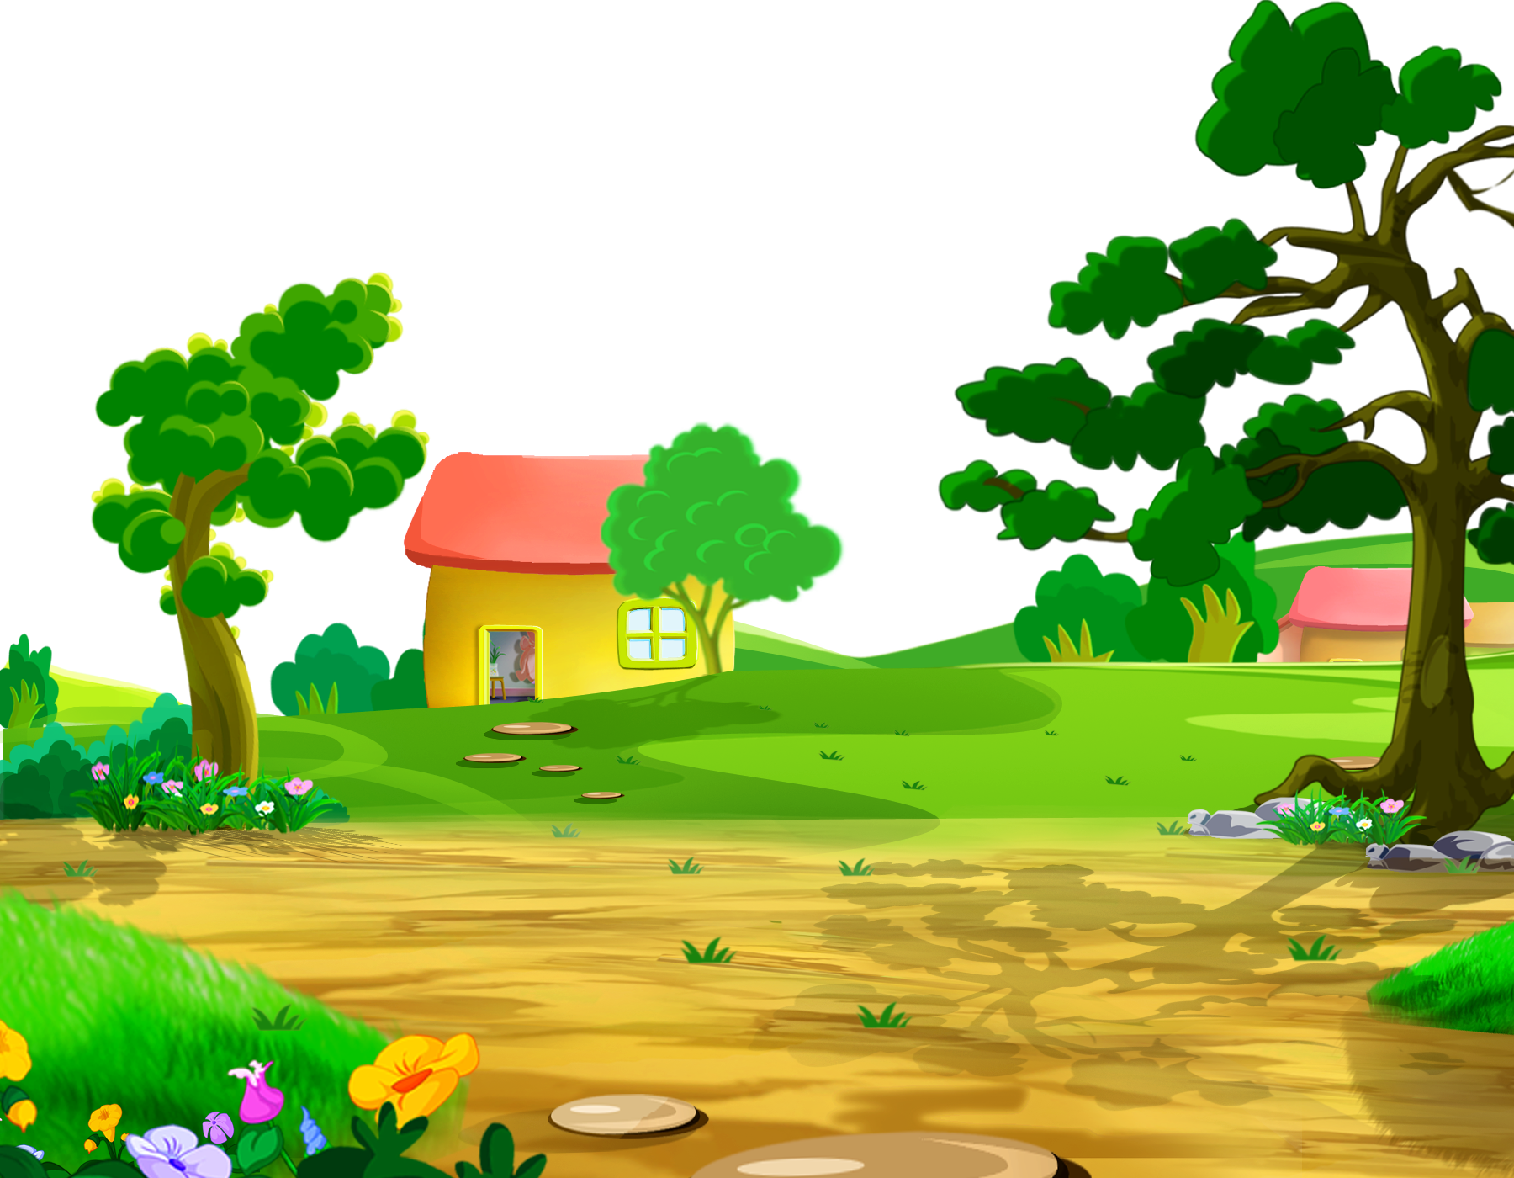
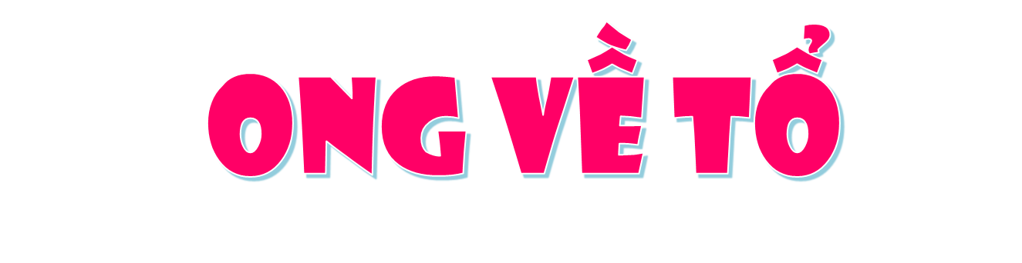
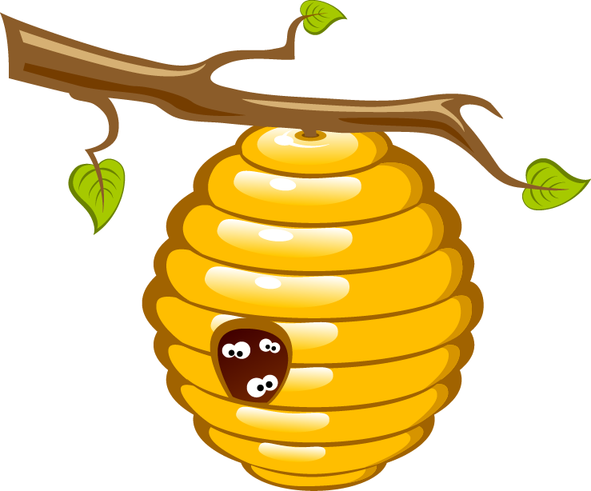
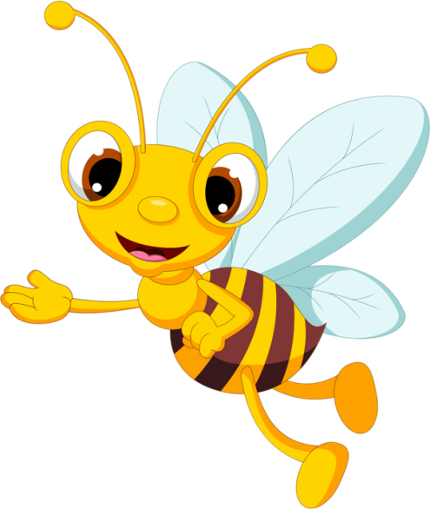
PLAY

Slide 25
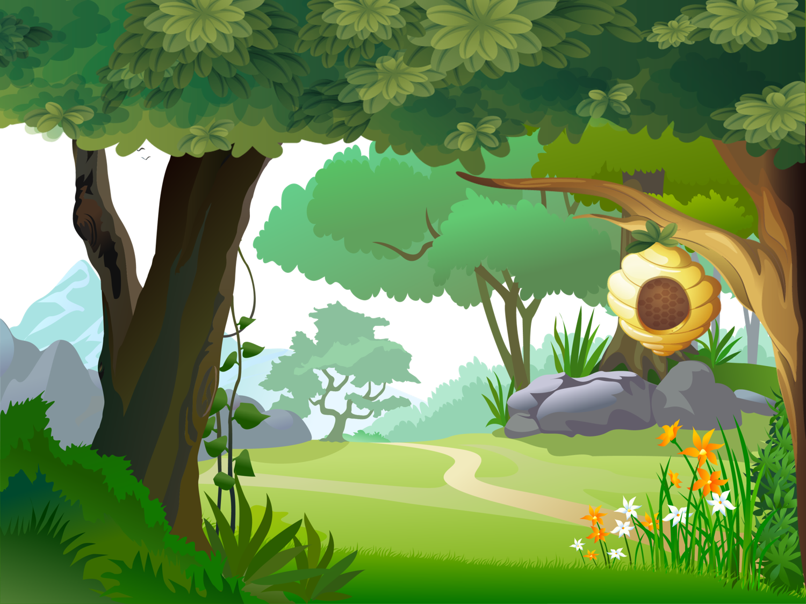
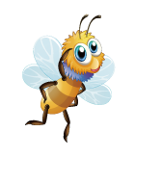
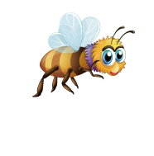


Slide 26
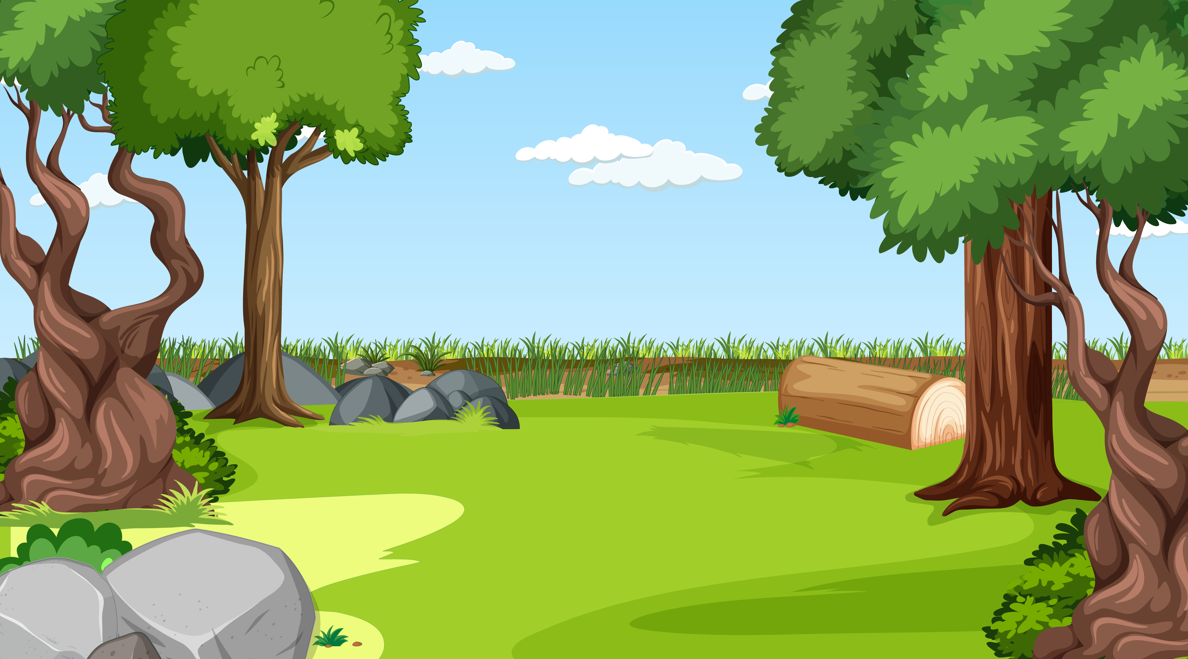
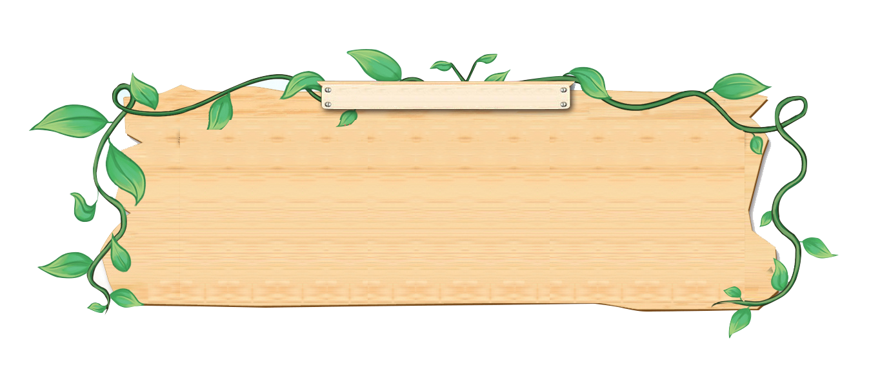




Đại từ được in đậm trong câu: “Mỗi sáng, Lan đều tập đàn chăm chỉ, việc này giúp bạn chơi đàn ngày càng hay.” thay thế cho phần nào dưới đây?
HẾT GIỜ
A
tập đàn chăm chỉ
B
chăm chỉ
C
Lan
D
Mỗi sáng

Slide 27
2. Từ nào trong các từ dưới đây luôn là đại từ?
A
Bà
HẾT GIỜ
B
Ông
C
Anh
D
Tôi

Slide 28

3. Từ gạch chân trong trường hợp nào dưới đây là đại từ?
HẾT GIỜ
A
Người miền Bắc gọi là ngô nhưng người miền Nam lại gọi là bắp.
B
Lan rất yêu động vật và tôi cũng vậy.
C
Hầu hết các con vật đều sợ hổ vì vậy hổ được xem là chúa tể rừng xanh.

Slide 29
DẶN DÒ
Ôn lại kiến thức đã học
Chuẩn bị bài
tiếp theo.
Notes:
Thiết kế: Hương Thảo - 0972115126

Slide 30
